Slide 1
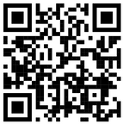


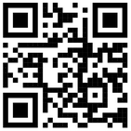
SỰ KIỆN HỖ TRỢTÀI CHÍNH CỦA BẠN
YOUR HIGH SCHOOL
NGUỒN THÔNG TIN
Ngày
Thời gian
Địa điểm
HỌC SINH CÓ THỂ NHẬN ĐƯỢC LOẠI HỖ TRỢ NÀO?
Bắt đầu và hoàn thành Đơn Đăng Ký FAFSA hoặc WASFA của bạn
YOUR SCHOOL LOGO HERE
Chỉnh sửa đơn đăng ký đã nộp
Thông Tin FAFSA
Nhận câu trả lời mà bạn cần về hỗ trợ tài chính và các bước tiếp theo của bạn!
Nếu bạn có thắc mắc, hãy gặp Cố Vấn Viên về Đại Học & Nghề Nghiệp của bạn
Lớp 2024
Thông Tin WASFA

Slide 2
Your
High
School
Address
YOUR SCHOOL LOGO HERE

